Slide 1
Gott lässt sich zum Geburtsort bringen
Serie: Gott besucht die Menschen! (2/3)
Lukas-Evangelium 2,1-7

Slide 2
„In jener Zeit erliess Kaiser Augustus den Befehl an alle Bewohner seines Weltreichs, sich in Steuerlisten eintragen zu lassen.“
Lukas-Evangelium 2,1

Slide 3
„Es war das erste Mal, dass solch eine Erhebung durchgeführt wurde; damals war Quirinius Gouverneur von Syrien. So ging jeder in die Stadt, aus der er stammte, um sich dort eintragen zu lassen.“
Lukas-Evangelium 2,2-3

Slide 4
„Auch Josef machte sich auf den Weg. Er gehörte zum Haus und zur Nachkommenschaft Davids und begab sich deshalb von seinem Wohnort Nazaret in Galiläa hinauf nach Betlehem in Judäa, der Stadt Davids, um sich dort zusammen mit Maria, seiner Verlobten, eintragen zu lassen. Maria war schwanger.“
Lukas-Evangelium 2,4-5

Slide 5
„Während sie nun in Betlehem waren, kam für Maria die Zeit der Entbindung. Sie brachte ihr erstes Kind, einen Sohn, zur Welt, wickelte ihn in Windeln und legte ihn in eine Futterkrippe; denn sie hatten keinen Platz in der Unterkunft bekommen.“
Lukas-Evangelium 2,6-7

Slide 6
I. Die Vorbereitungen sind getroffen

Slide 7
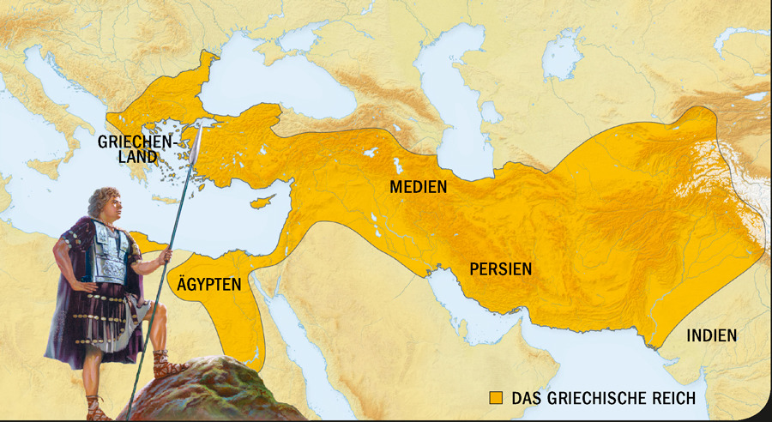

Slide 8
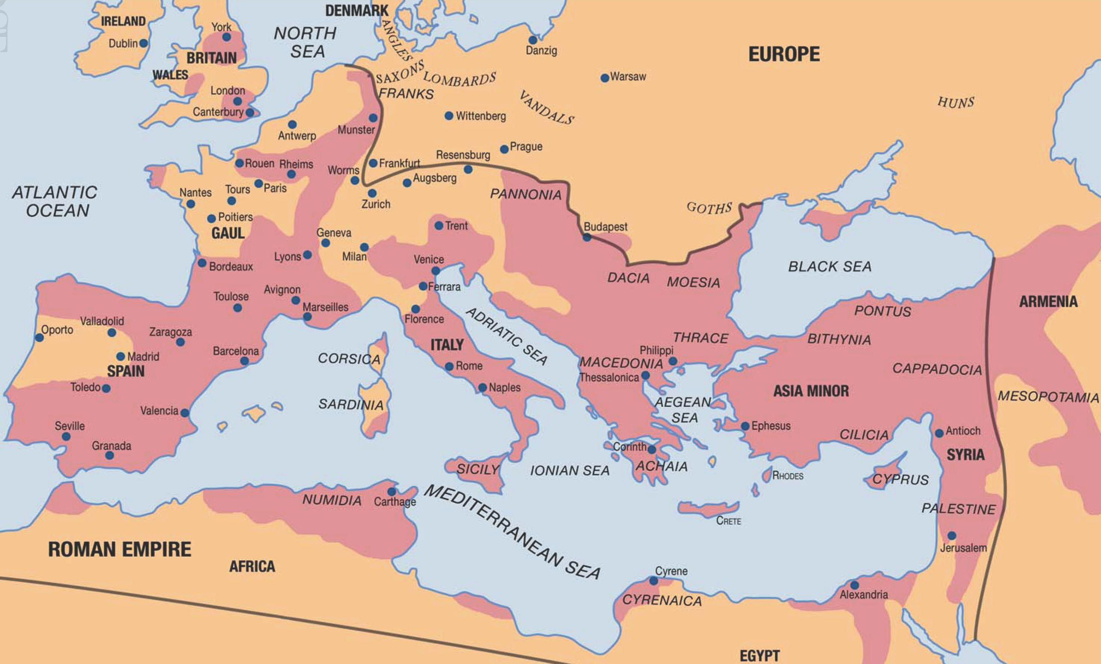

Slide 9
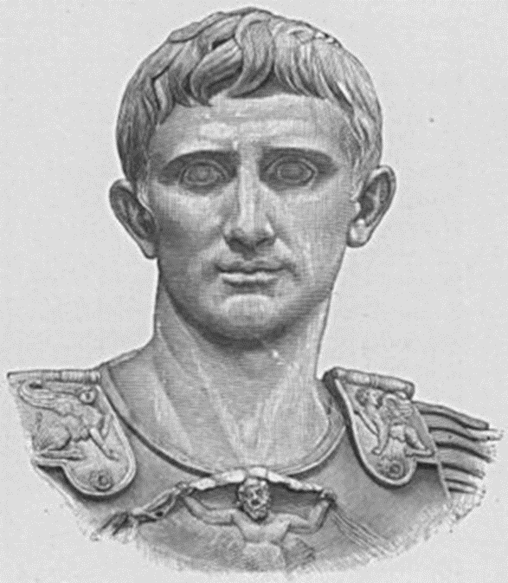
„In jener Zeit erliess Kaiser Augustus den Befehl an alle Bewohner seines Weltreichs.“
Lukas-Evangelium 2,1

Slide 10
„Alle Bewohner seines Weltreichs, sollen sich in Steuerlisten eintragen lassen.“
Lukas-Evangelium 2,1

Slide 11
„So ging jeder in die Stadt, aus der er stammte, um sich dort eintragen zu lassen.“
Lukas-Evangelium 2,3

Slide 12
„Du, Betlehem Efrata, die du klein bist unter den Städten in Juda, aus dir soll mir der kommen, der in Israel Herr sei, dessen Ausgang von Anfang und von Ewigkeit her gewesen ist.“
Micha 5,1

Slide 13
„Gott ändert Zeit und Stunde; er setzt Könige ab und setzt Könige ein; er gibt den Weisen ihre Weisheit und den Verständigen ihren Verstand.“
Daniel 2,21

Slide 14
II. Der König kann kommen

Slide 15
„Josef machte sich auf den Weg. Er gehörte zum Haus und zur Nachkommenschaft Davids und begab sich deshalb von seinem Wohnort Nazaret in Galiläa hinauf nach Betlehem in Judäa, der Stadt Davids, um sich dort zusammen mit Maria, seiner Verlobten, eintragen zu lassen. Maria war schwanger.“
Lukas-Evangelium 2,4-5

Slide 16
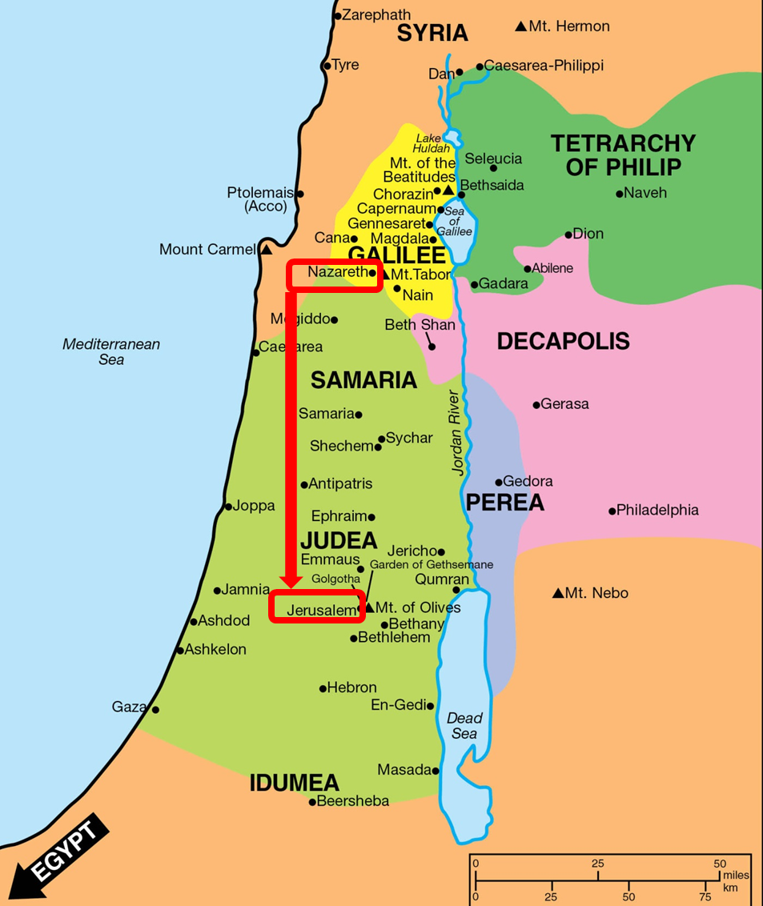
„…von seinem Wohnort Nazaret in Galiläa hinauf nach Betlehem in Judäa, der Stadt Davids.“
Lukas-Evangelium 2,4
ca. 170 km

Slide 17
„Sie hatten keinen Platz in der Unterkunft bekommen.“
Lukas-Evangelium 2,7

Slide 18
„Er kam zu seinem Volk, aber sein Volk wollte nichts von ihm wissen.“
Johannes-Evangelium 1,11

Slide 19
„Sie brachte ihr erstes Kind, einen Sohn, zur Welt, wickelte ihn in Windeln und legte ihn in eine Futterkrippe.“
Lukas-Evangelium 2,7

Slide 20
„Ein Spross wächst aus dem Baumstumpf Isai, ein neuer Trieb schiesst hervor aus seinen Wurzeln.“
Jesaja 11,1

Slide 21
„Jesus Christus, der reich war, wurde arm, damit ihr durch seine Armut reich werdet.“
2. Korinther-Brief 8,9

Slide 22
„Ich bin das Brot des Lebens. Wer zu mir kommt, wird nie mehr hungrig sein, und wer an mich glaubt, wird nie mehr Durst haben.“
Johannes-Evangelium 6,35

Slide 23
„Wer glaubt, hat das ewige Leben.“
Johannes-Evangelium 6,47

Slide 24
Schlussgedanke

Slide 25
„Als die Zeit dafür gekommen war, sandte Gott seinen Sohn. Er wurde als Mensch von einer Frau geboren und war dem Gesetz unterstellt.“
Galater-Brief 4,4

Slide 26
„Er, der das Wort ist, wurde ein Mensch von Fleisch und Blut und lebte unter uns. Wir sahen seine Herrlichkeit, eine Herrlichkeit voller Gnade und Wahrheit, wie nur er als der einzige Sohn sie besitzt, er, der vom Vater kommt.“
Johannes-Evangelium 1,14

Slide 27
«Wir alle haben aus der Fülle seines Reichtums Gnade und immer neu Gnade empfangen.»
Johannes-Evangelium 1,16

